Slide 1
ДОРОГА к ПОБЕДЕ.
Notes:
Ежегодно наша страна отмечает великий праздник День Победы в Великой Отечественной войне. Эта война на многие поколения. Вот поэтому наш первый урок — урок Мира. Что означает слово «мир»? Толковый
словарь С. И. Ожегова и Н. Ю. Шведова дает несколько определений этого слова:
1) совокупность всех форм материи в земном и космическом пространстве;
2) отдельная область жизни, явлений, предметов;
3) согласие, отсутствие вражды, ссоры, войны;
4) тишина, спокойствие.
.День тишины и спокойствия пришел 9 мая.1945 года. Вот почему это день величия подвига, торжества мира над войной, жизни над смертью.
Такого еще не было встарь-
Пусть радость повсюду гремит, не смолкая:
Праздником мира войдет в календарь
Праздник Победы — Девятое мая!

Slide 2
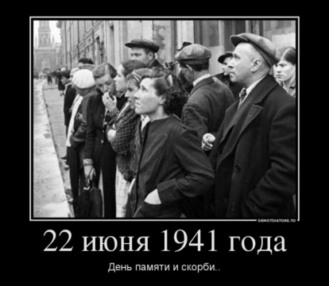
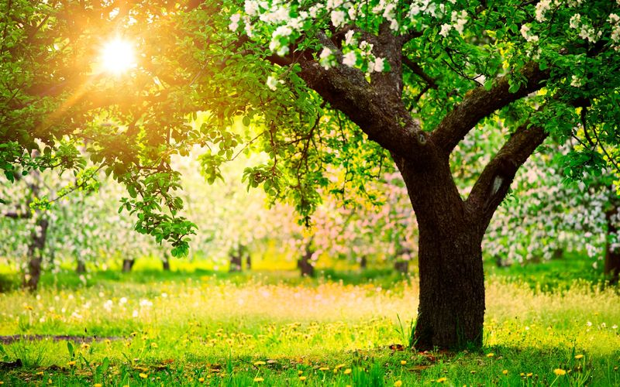
НАЧАЛО ВОЙНЫ…
Notes:
НАЧАЛО ВОЙНЫ
.1-й у ч е н и к. Такою все дышало тишиной,
Что вся земля еще спала, казалось.
Кто знал, что между миром и войной
Всего каких-то пять минут осталось.
Над страной проносилась светлая тень короткой ночи — самой короткой из всех ночей в году. В эту ночь рождалось лето северного полушария. Под Москвой отцветали яблони. Рожь колосилась. Заря сошлась с зарей, занимался рассвет.
Тогда еще не знали мы,
Со школьных вечеров шагая,
Что завтра будет первый день войны,
А кончится она лишь в 45-м, в мае.
2-й учен и к. Воскресное утро 22 июня 1941 года в Сталин-
граде началось обычно. Мощно гудели гудки заводов с непрерыв-
ным производством, извещая о начале дневной смены. В разные
концы страны отправлялись эшелоны с новыми тракторами. Яркие
афиши приглашали в летний театр, где с успехом шла пьеса Кор-
нейчука «В степях Украины». В кинотеатрах демонстрировались
фильмы «Сокровища погибшего корабля», «Песнь о любви»,
«Большой вальс». В помещении драмтеатра начался городской
смотр детской художественной самодеятельности.
' День выдался жарким. Тысячи горожан устремились за Волгу,
в любимые места отдыха — на Бакалду, Крит, Островную. Юркие
пароходики, прозванные сталинградцами «речными трамвайчика-
ми», едва успевали перевозить людей. Всюду гремела музыка, зву-
чали песни, беззаботный смех...
В полдень сталинградцы узнали страшную весть: война!
Смолкли песни. Посуровели лица. Женщины спешили к детям,
мужчины — на предприятия, в военкоматы.
3-й у ч е н и к . Отцов и прадедов примета. Как будто справдилась она:
Таких хлебов, такого лета
Не год, не два ждала война.
Как частый бор, колосовые
Шумели глухо над землей.
Не пешеходы — верховые
Во ржи скрывались с головой.
В свой полный цвет входило лето,
Земля ломилась, всем полна...
Отцов и прадедов приметаКак будто справилась она:
Гром грянул — началась война.

Slide 3
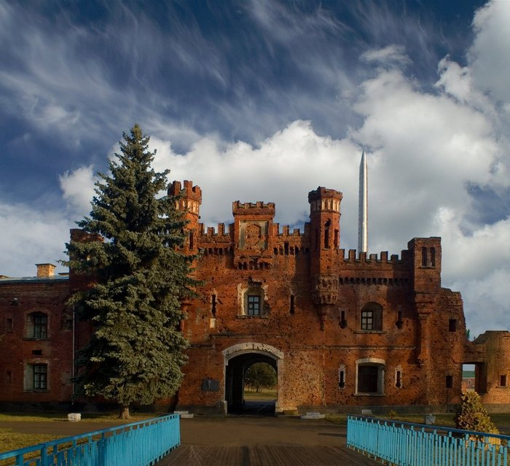
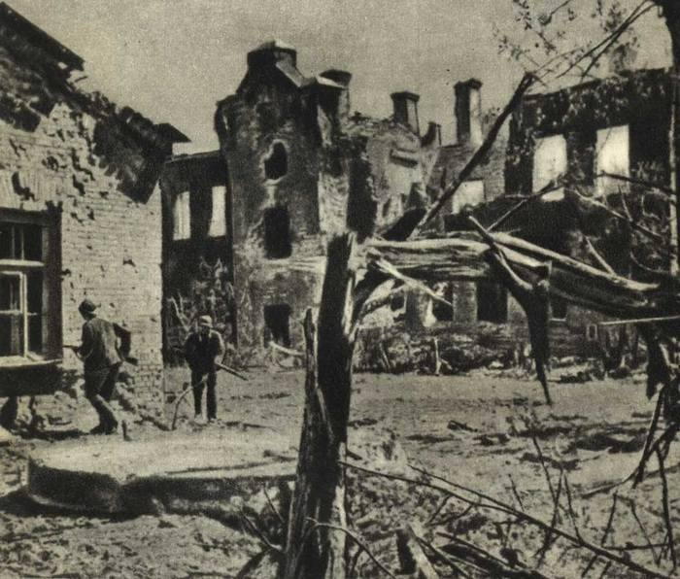
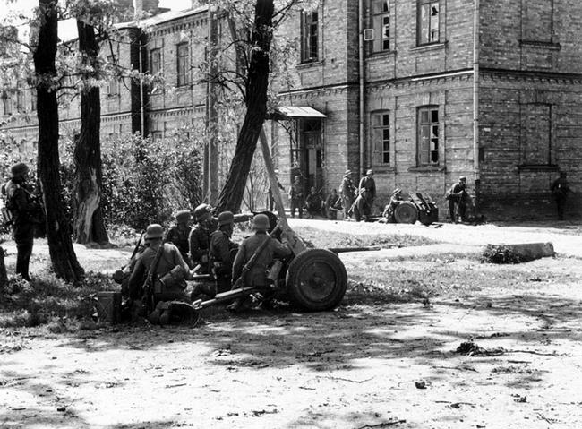
Брестская крепость.
Notes:
4-й у ч е н и к. Мы помним суровые даты. Они всему миру известны,
• В те дни умирали солдаты
Под стенами древнего Бреста.
С отчаянной пальбой мчатся мотоциклисты, напролом рвутся тысячи серых танков с крестами на борту. Самолеты засыпают бомбами города, окопы, дороги. Кровь, смерть... Пылающая Брестская крепость продолжает сопротивляться, подает сигналы о помощи.
Большинство защитников Брестской крепости погибли, лишь немногим удалось вырваться из вражеского кольца.

Slide 4
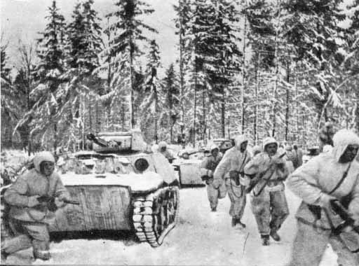
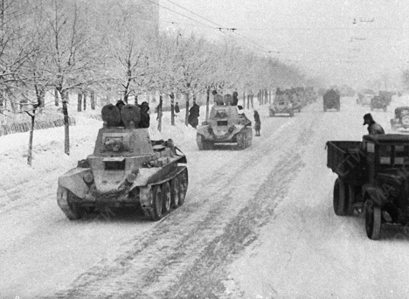
МОСКВА
Notes:
МОСКВА
5 - й у ч е н и к . Москва! До последних патронов,
До дольки последней свинца
Мы в битвах! Твоя оборона
Идет через наши сердца!
30 сентября 1941 года началось генеральное наступление немцев на Москву. К середине октября враг вплотную подошел к столице:, В немецкие бинокли отлично просматривались башни Кремля.
Колоссальным напряжением сил, беспримерным мужеством и героизмом защитников столицы наступление немцев в первых числах ноября было остановлено.
Победа под Москвой означала окончательный крах немецких планов молниеносной войны.
6-й
у ч е н и к . Кружилась в поле злая осень,
Летела поздняя листва,
Их было только двадцать восемь,
А за спиной у них Москва.
На них чудовища стальные
Ползли, сжимая полукруг...
«Так защитим Москву, родные!»,—
Сказал гвардейцам политрук.
Летят бутылки и гранаты,
Последний бой всегда суров!
«Бей за Москву, за нас, ребята!»,—
Последний раз кричал Клочков.
Не пропустили вражьи танки
Герои Родины своей,
В сырой земле лежат останки,
Лежат тела богатырей.
И славу им ветра разносят,
И слышит Родина слова:
«Их было только двадцать восемь,
За их спиной была Москва!».

Slide 5
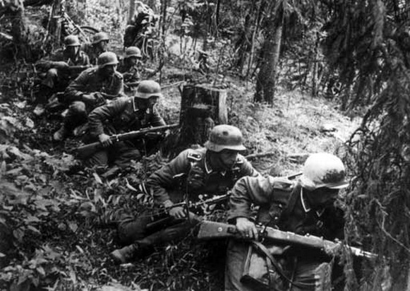
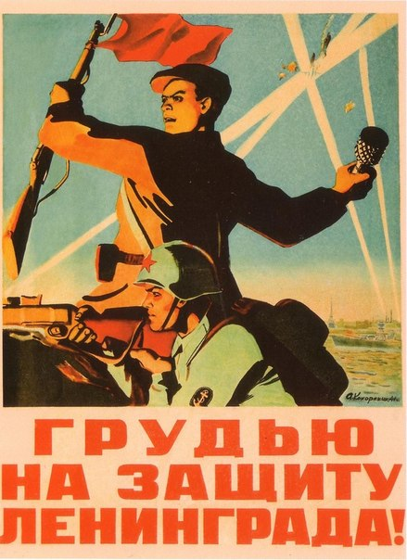
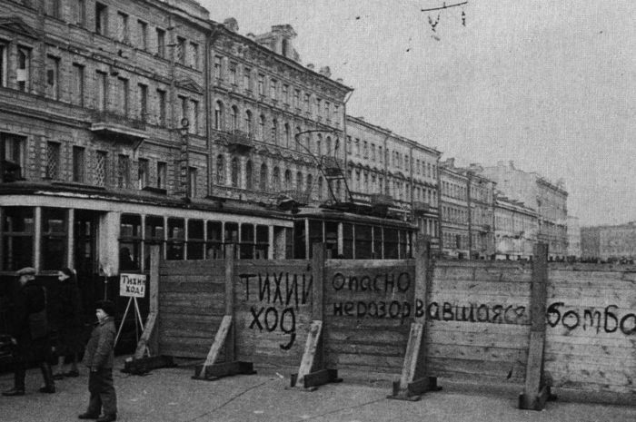
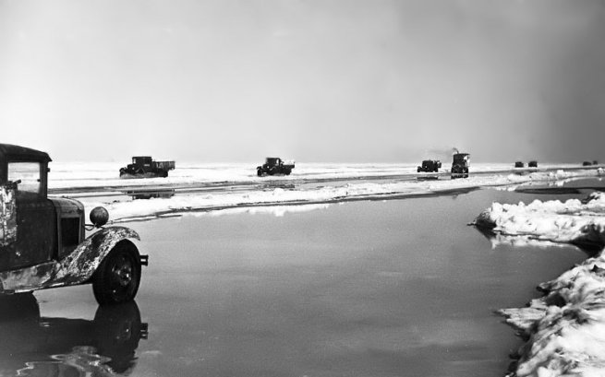
Notes:
7-й у ч е н и к. Еще 8 сентября 1941 года гитлеровцы прорвались к Ладожскому озеру и захватили Шлиссельбург, отрезав Ленинград от страны. Да, Ленинград остыл и обезлюдел,
И высятся пустые этажи,
Но мы умеем жить, хотим и будем,
Мы отстояли это право — жить.
Здесь трусов нет, здесь не должно быть робких,
И этот город тем непобедим,
Что мы за чечевичную похлебку
достоинство своё не продадим.
Есть передышка — мы передохнем,
Нет передышки — снова будем драться.
За город, пожираемый огнем,
,"За милый мир, за все, что было в нем;
За город наш, испытанный огнем,
За право называться ленинградцем!
Блокада Ленинграда длилась 880 дней и осталась самой крово-
пролитной осадой в истории человечества.

Slide 6
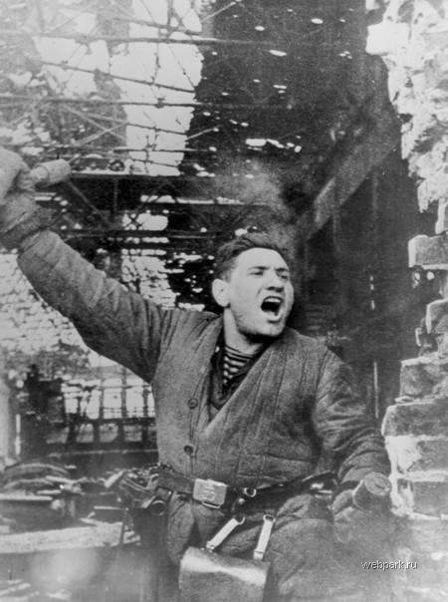
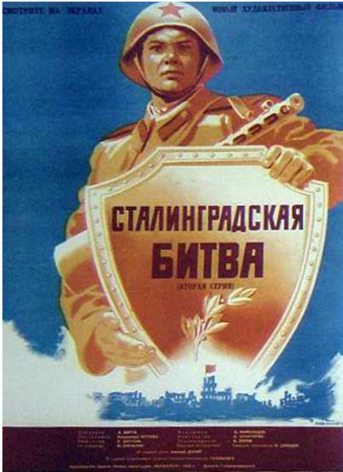
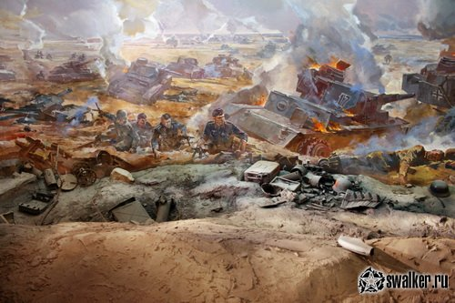
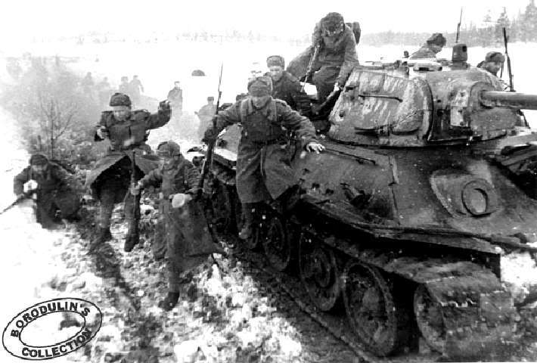
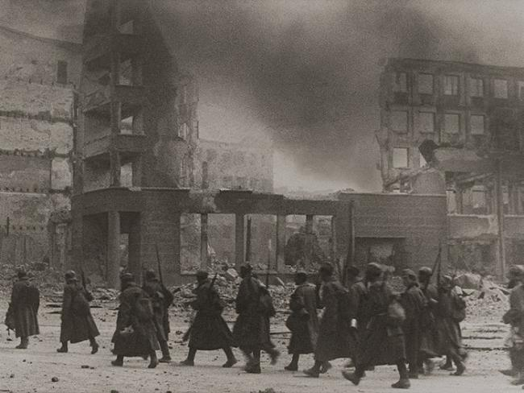
Notes:
8 — й у ч е н и к . Трудно, наверное, найти место на Земле, где бы не слышали о героическом городе на Волге. А осенью 1942 года слова «Сталинград», «Сталинградская битва» не сходили с уст народов всей планеты. К событиям, развернувшимся на берегах Волги, было приковано внимание сотен миллионов людей. Здесь, в величайшей битве второй мировой войны, решались судьбы не только нашего государства, но и всего человечества.
Строгий над Волгой стоит Сталинград,
В битве суров и спокоен.
Город бесстрашия, город-солдат,
Город — испытанный воин.

Slide 7
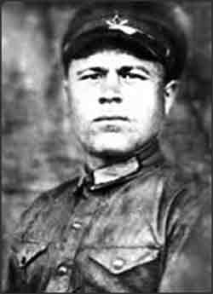
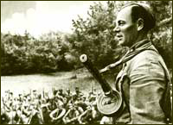
Герои сталинградской битвы
Бронебойщик Пётр Болото
Бронебойщик Григорий Самойлов
Notes:
30 вражеских танков устремились на позицию, занятую че
тырьмя советскими бронебойщиками: Петром Болото, Иванов
Алейниковым, Александром Беликовым, Григорием Самойловым,
15 машин уничтожили герои, остальных заставили отступить.

Slide 8
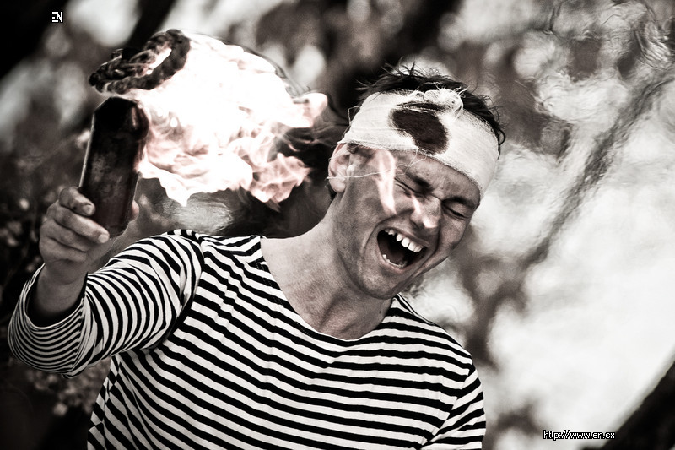
Подвиг Михаила Паникаха
Notes:
С бутылкой горючей смеси в руке встретил фашистский танк
краснофлотец Михаил Паникаха. Пуля разбила бутылку, огонь ох-
ватил бойца. Словно горящий.факел, с последней бутылкой бро-
сился моряк навстречу танку, разбил бутылку о решетку люка, и
огромное пламя поглотило героя вместе с танком

Slide 9
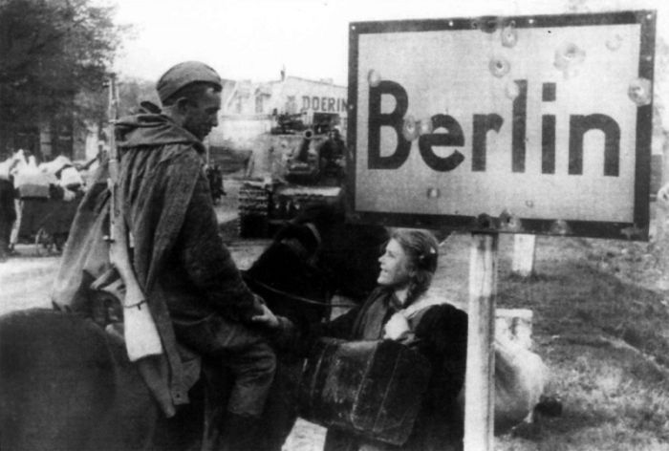
ОКОНЧАНИЕ ВОЙНЫ
Notes:
12-й у ч е н и к. Весной и летом 1944 года Красная армия от-
воевала почти всю захваченную советскую территорию. Предвоен-
ная советская граница была восстановлена на всем своем протяже-
нии. Бои теперь шли на земле других стран Европы, захваченных
немцами, — от Норвегии до Австрии.
В 1945 году сражения шли уже на территории Германии. В на-
чале февраля советские войска перешли реку Одер. Их внезапное
появление в каких-нибудь 70 км от Берлина было для немцев пол-
ной и потрясающей неожиданностью.
16 апреля началось сражение за Берлин. С обеих сторон в нем
участвовали 3,5 млн человек. С 21 апреля сражение развернулось
на окраинах германской столицы. 25 апреля город был полностью
окружен, и начался завершающий штурм.

Slide 10
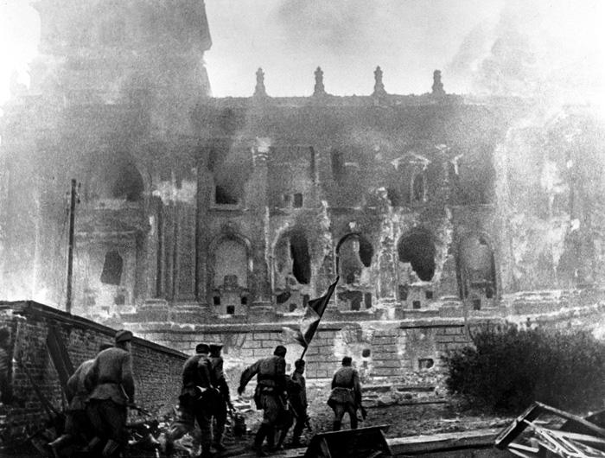
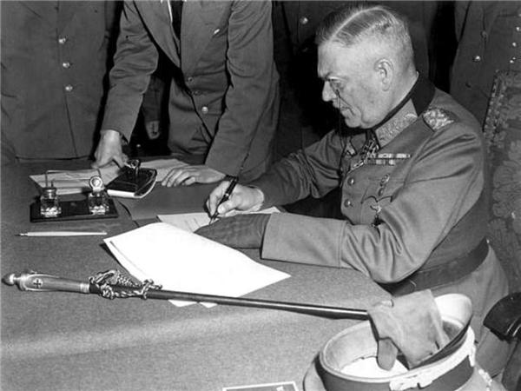
Штурм рейхстага.
Notes:
29 апреля начался штурм рейхстага. 30 апреля 1945 года над
еще не побежденным рейхстагом было поднято Красное Знамя По-
беды. 2 мая берлинский гарнизон сложил оружие.
В ночь с 8 на 9 мая 1945 года Германия безоговорочно капиту-
лировала. В Европе наступил долгожданный мир.

Slide 11
